Slide 1
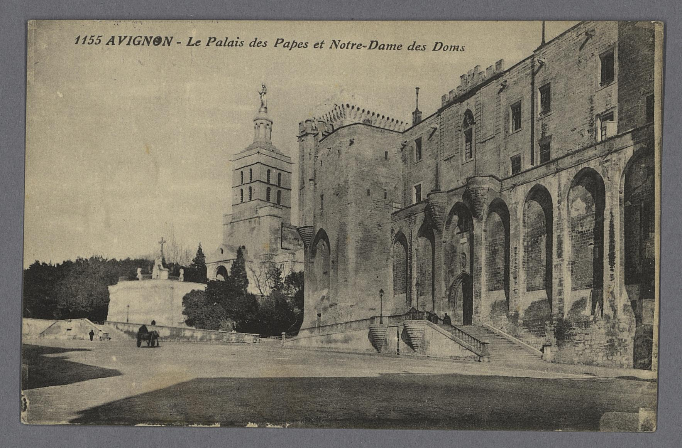
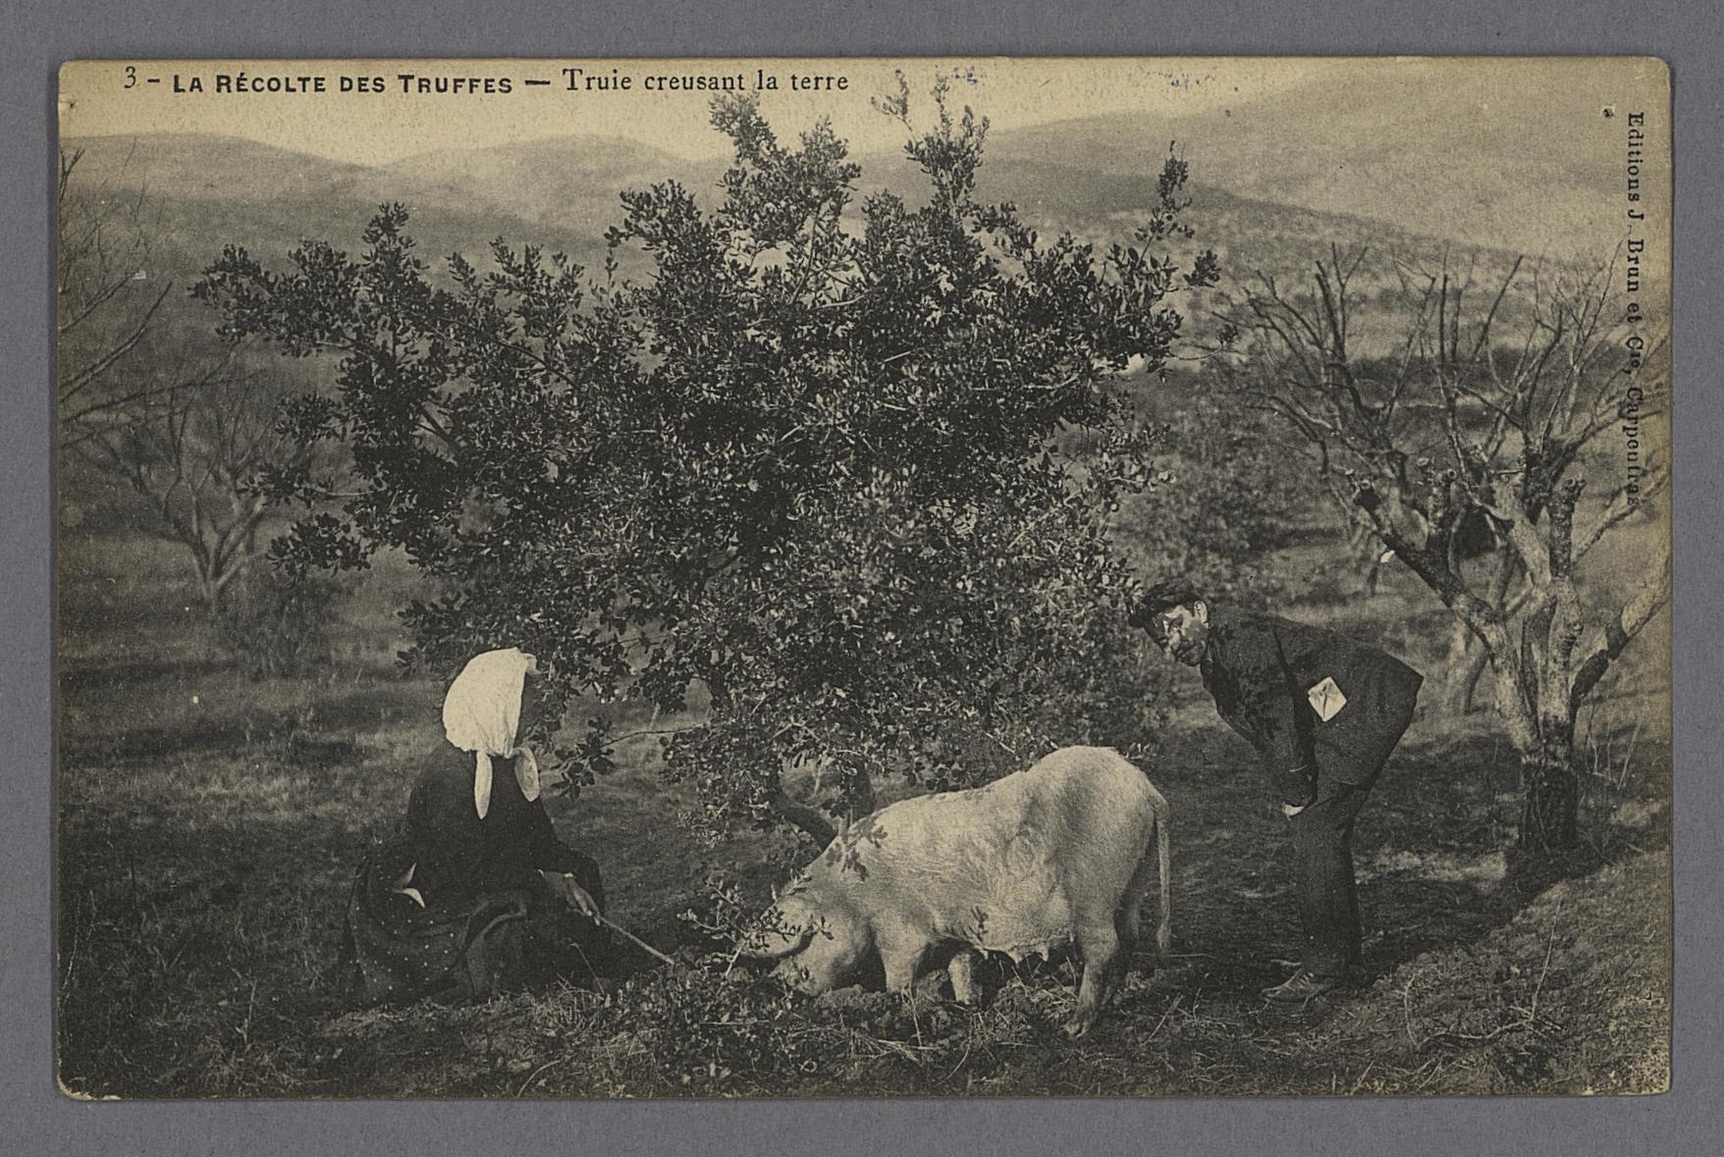
Cartes postales du Vaucluse

Slide 2
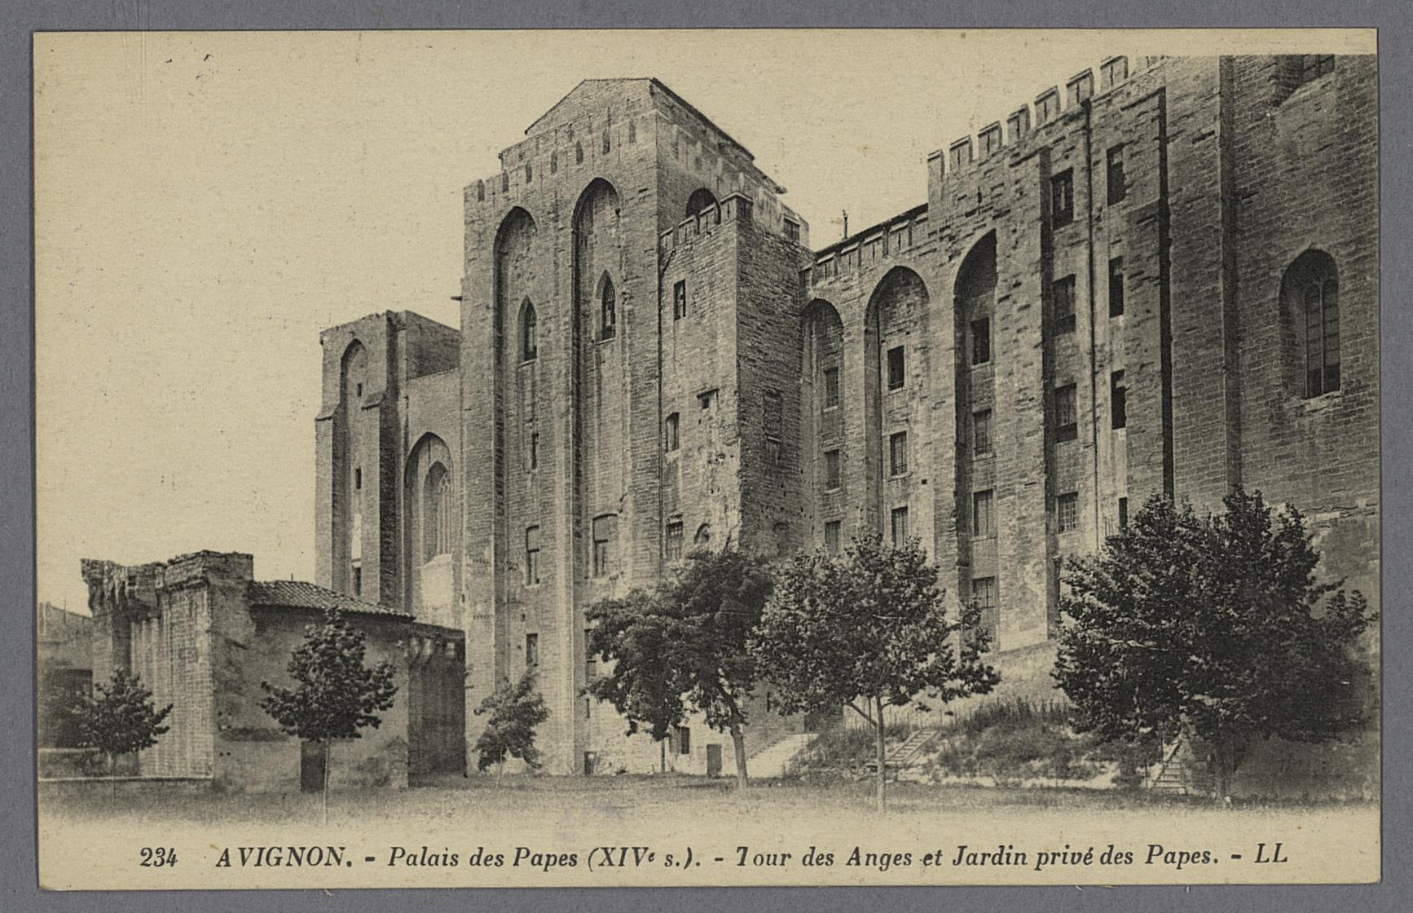
Objectifs & corpus
3000 cartes postales
Métadonnées sur le site des Archives départementales
“Les Archives de Vaucluse souhaiterait obtenir une cartographie, à partir de laquelle, en cliquant sur la commune ou sur un lieu/édifice, la carte postale apparaîtrait, accompagnée de métadonnées descriptives (notamment le nom et la date). Suite au regroupement des images similaires, les étudiants pourront les classer par ordre chronologique.”

Slide 3
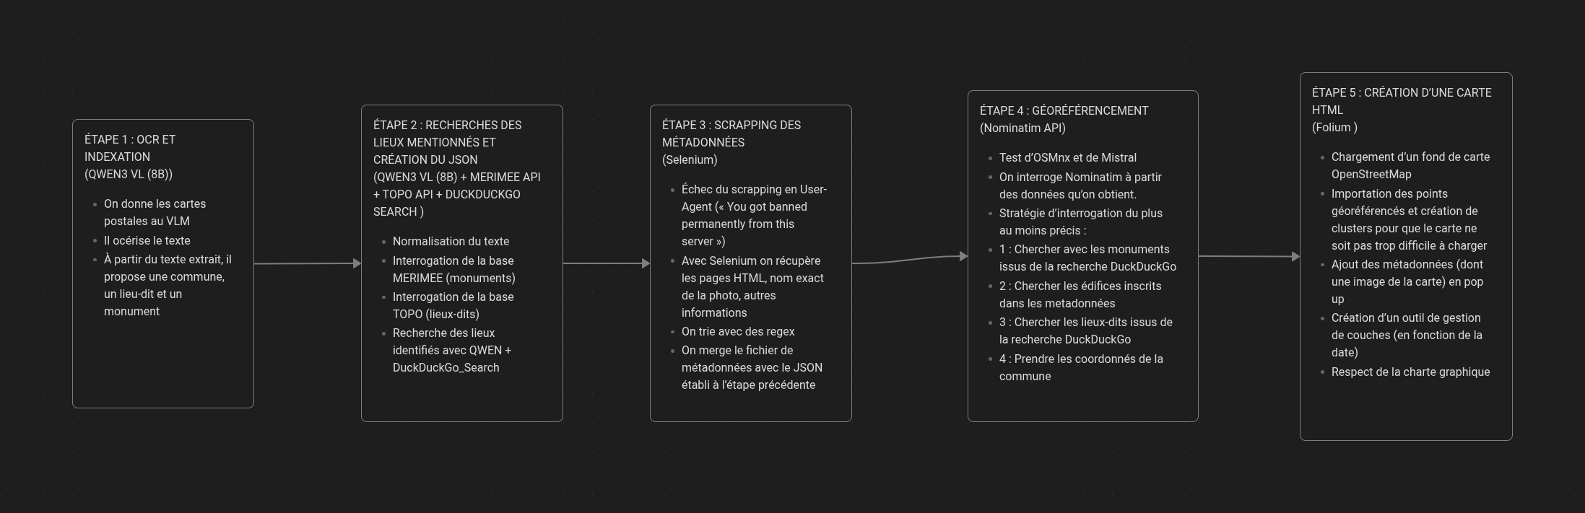
Pipeline

Slide 4
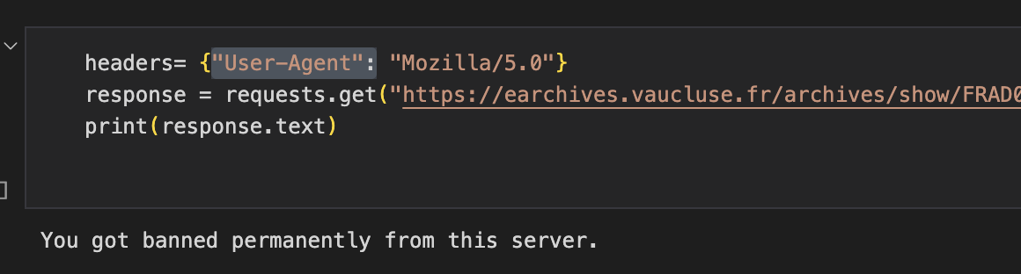
Difficultés
Utilisation de bdd avec Qwen : 1 - base TOPO / base Fantoir pour les lieu-dits avec API ou avec .json nettoyé, 2 - base Mérimée API ou .json → résolus par l’utilisation de la recherche internet avec duckduckgo et Qwen (mais moins exact !?)
Connexion Internet à l’École → câble Ethernet
Nécessité de scraper avec Selenium (merci Alexandre)
Géoréférencement via le cadastre ou osmnx assez moyen → nomitim
Carto : nous n’avons pas réussi à intégrer frontières communes ni départements
Industrialisation sur nos 3000 cartes :
Utilisation du GPU de l’école pour nos deux premières étapes avec Qwen3 VL dans la nuit de jeudi à vendredi (merci Chahan)
Malheureusement erreur dans notre fichier python, seulement 84 cartes ont été traitées → nécessité de modifier notre script

Slide 5
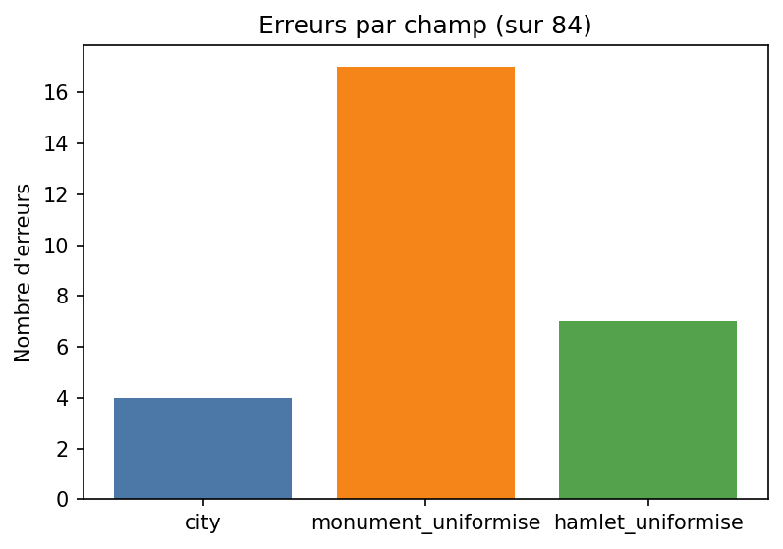
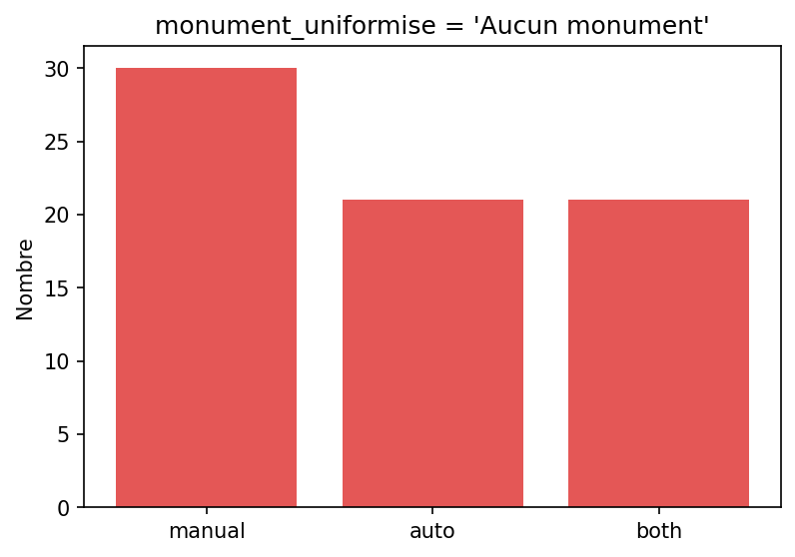
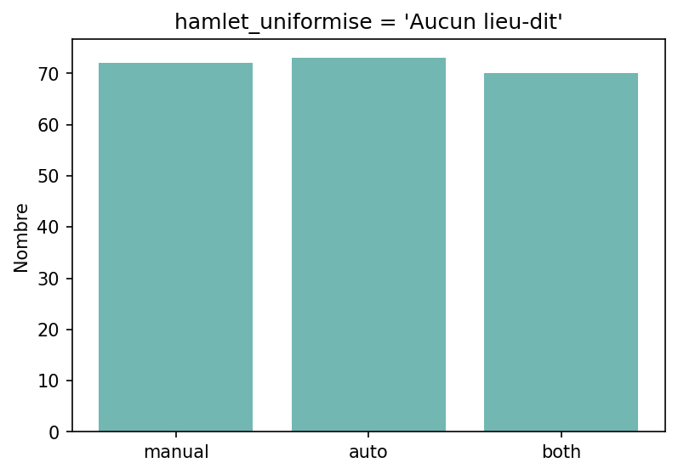
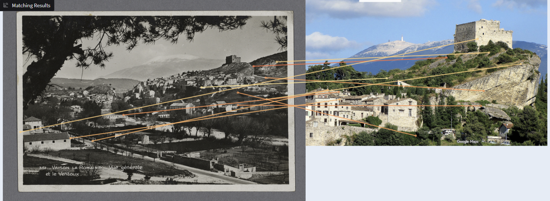
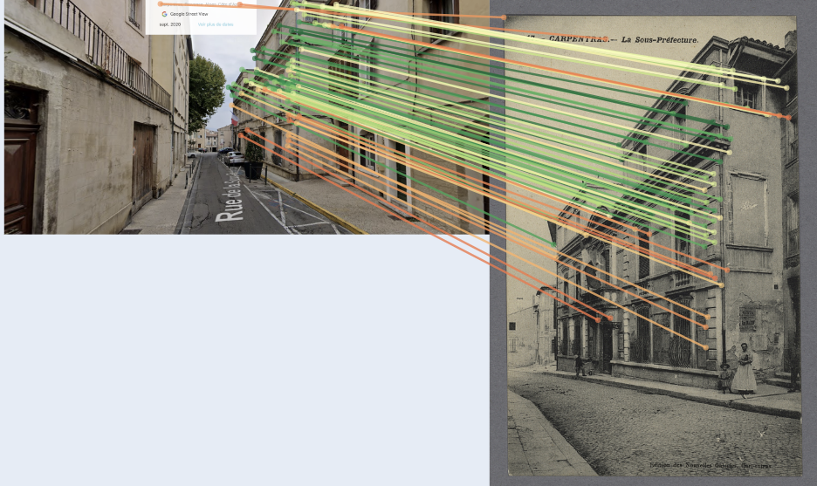
Résultats & perspectives
Rendu :
Récupération des métadonnées disponibles sur le site de toutes les cartes avec ajout coordonnées des communes pour toutes les cartes → on peut faire une carte où toutes les cartes postales sont placées sur leur commune
Carte interactive pour 84 cartes postales avec géoréférencement monument/lieu-dit
Résultats Qwen3 VL / annotation manuelle :
Ville : peu d’erreurs étant donné qu’on fournissait la liste des communes du Vaucluse sauf cartes postale sur lesquelles rien à océriser
Lieu-dit : peu d’erreurs qd il n’y a pas de lieu-dit. Sinon confusion parfois avec monuments
Monument : ne donne souvent qu’une partie de tout l’intitulé du monument, exp dans : “Cathédrale Sainte-Anne - Crypte intérieure”, ne renverra que “Crypte intérieure”
Perspectives :
Évaluer géoréférencement nominatim
Industrialiser baseline sur corpus entier
Réussir à exploiter les bdd pour meilleure précision en évitant faux positifs
Géoréférencement précision geoguessr par Mathias

